Slide 1

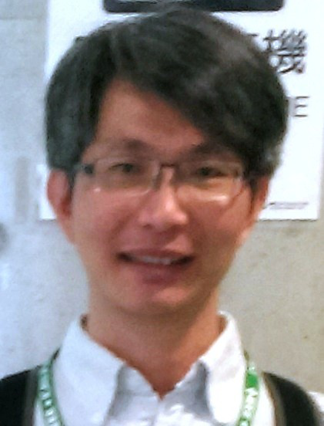
遊戲銷售平台
Database System Final Report
資工三 107590005 莊 永
資工三 107590007 劉恒育
資工三 107590018 韓宗穎
資工三 107590010 洪平彥
資工三 107590031 康紘郡
資工三 107590033 林琨閔
指導老師：劉建宏
2021-01-05
Notes:
1

Slide 2
目錄
1
4
Completed
Scenarios
ER Model
2
5
Database
Schema
Functional
Dependencies
3
Queries
and
Views
6
Project Demo

Slide 3
1
PART ONE
ER Model

Slide 4
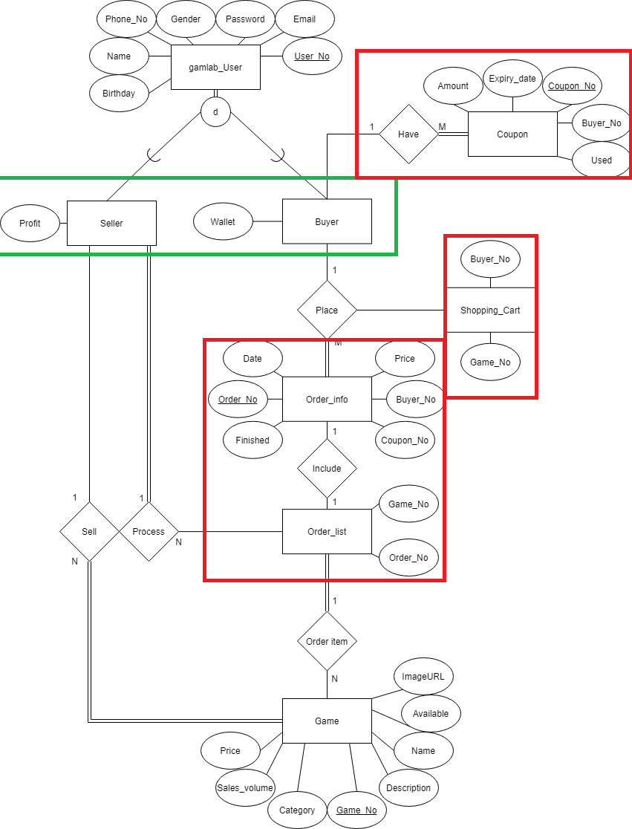
ER Model
新增 Coupon
修改Attribute
新增 Shopping_Cart
新增 Order_info
移除 Entity:
User_Comment

Slide 5
2
PART TWO
Database
Schema

Slide 6
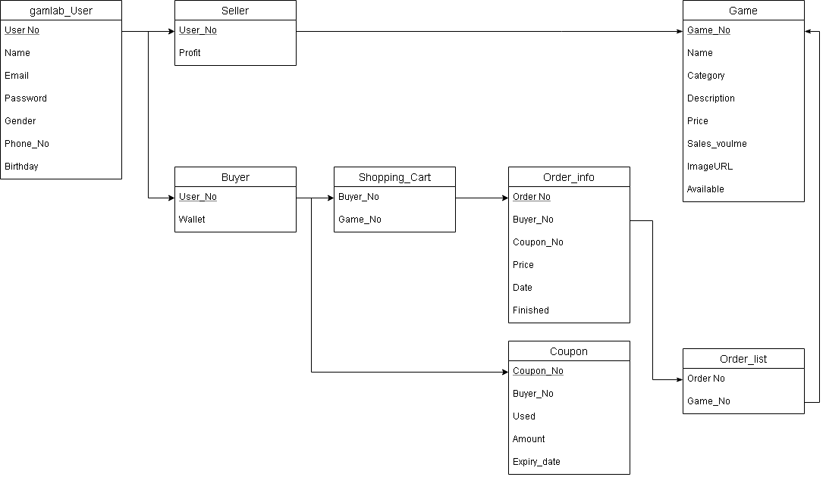
Database
Schema

Slide 7
3
PART THREE
Queries
and
Views

Slide 8
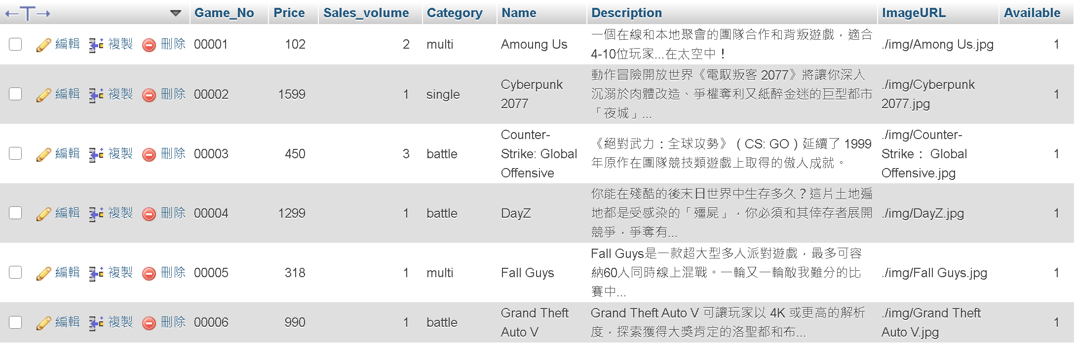
Queries
and
Views
產生遊戲編號
SELECT Game_No FROM game
WHERE Game_No =
(SELECT MAX(CAST(Game_No as SIGNED)) FROM game)

Slide 9
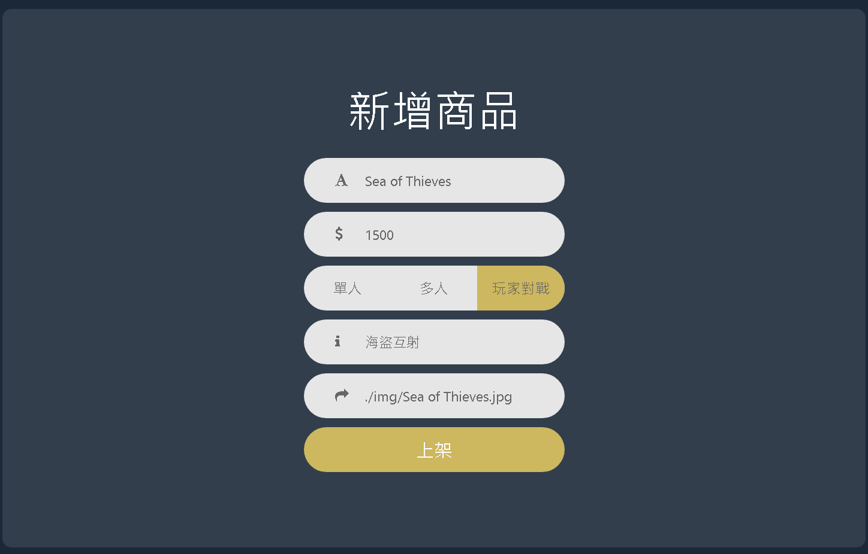
Queries
and
Views
產生遊戲編號
SELECT Game_No FROM game
WHERE Game_No =
(SELECT MAX(CAST(Game_No as SIGNED)) FROM game)

Slide 10
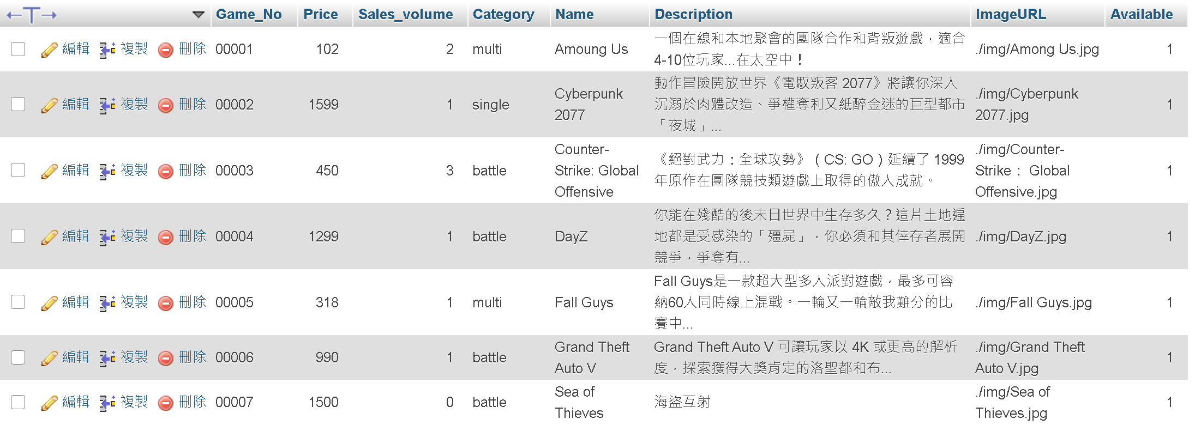
Queries
and
Views
產生遊戲編號
SELECT Game_No FROM game
WHERE Game_No =
(SELECT MAX(CAST(Game_No as SIGNED)) FROM game)

Slide 11
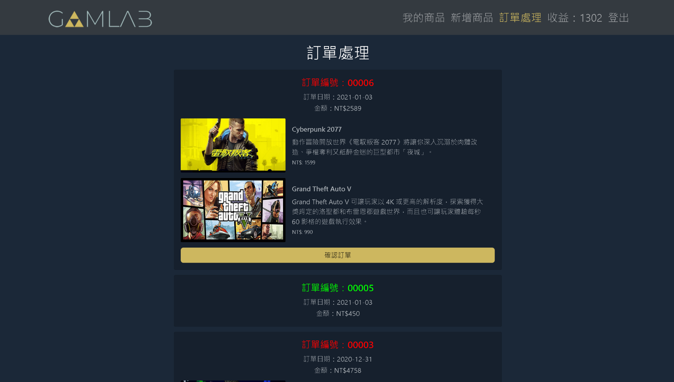
Queries
and
Views
顯示訂單與訂單內的遊戲資訊

Slide 12
Queries
and
Views
顯示訂單與訂單內的遊戲資訊
SELECT order_info.Date, order_info.Price as Order_Price, order_list.Game_No,
game.Name, game.Description, game.ImageURL, game.Price
FROM order_info, order_list, game
WHERE order_list.Order_No = ‘$orderno'
AND order_info.Order_No = order_list.Order_No
AND order_list.Game_No = game.Game_No
GROUP BY order_list.Game_No

Slide 13
4
PART FOUR
Completed
Scenarios

Slide 14
Queries
and
Views
賣家
可以對遊戲進行上下架
當買家購買時，可以去處理系統產生的訂單
可以透過財務系統將營收金額提領至銀行帳戶
可以對遊戲進行上下架
可以新增商品
當買家購買時，可以去處理系統產生的訂單
可以檢視營收金額
可以檢視商品銷售量

Slide 15
Queries
and
Views
買家
可以新增遊戲至購物車，也可以從購物車移除遊戲
對購物車按購買後，將會產生訂單
可以查看歷史訂單紀錄
可以對遊戲進行評論
可以新增遊戲至購物車，也可以從購物車移除遊戲
可以在購物車內選擇優惠券
可以對購物車進行結帳
可以查看歷史訂單紀錄
可以檢視錢包餘額
可以儲值

Slide 16
Queries
and
Views
系統
可以依照買家喜好，顯示推薦遊戲
買家購買後，會將訂單傳送給賣家
可以依照買家所選擇的分類，顯示對應遊戲
買家購買後會產生訂單並讓賣家處理
優惠券使用後會更新狀態
進行登入驗證並辨別使用者身分顯示對應頁面
買家購買時會判斷買家錢包餘額是否足夠
訂單完成時會同步更新商品銷售量與賣家獲利金額

Slide 17
5
PART FIVE
Functional
Dependecies

Slide 18
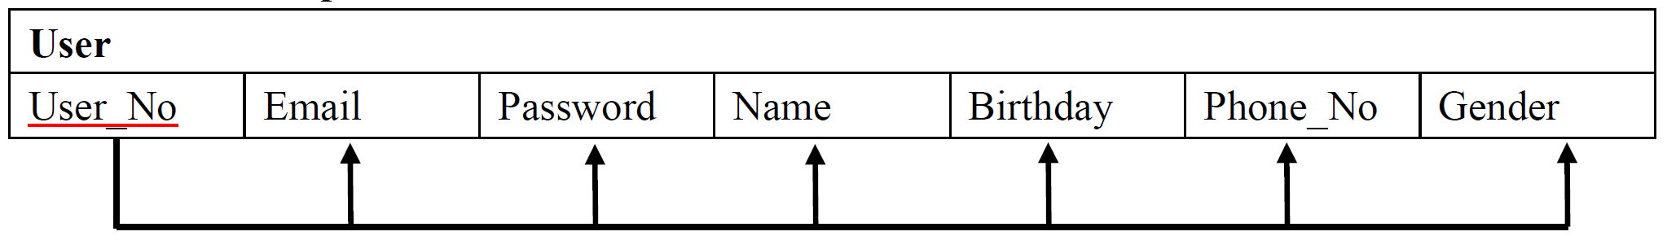
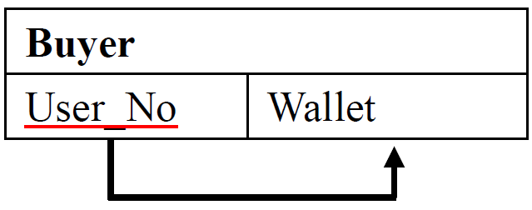
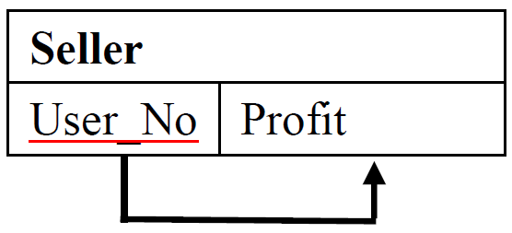
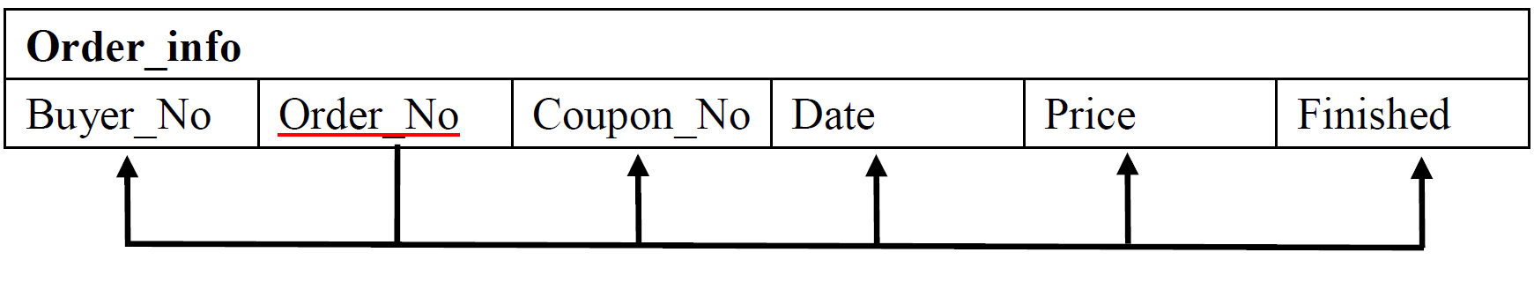
Functional
Dependecies

Slide 19
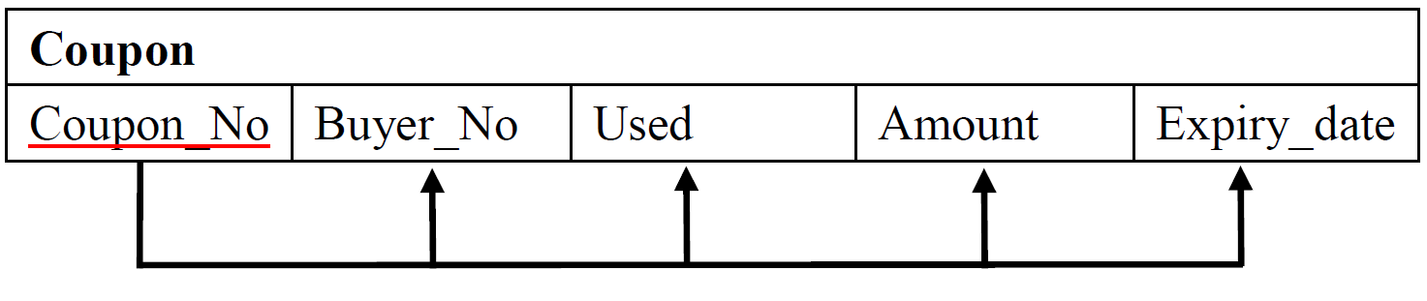
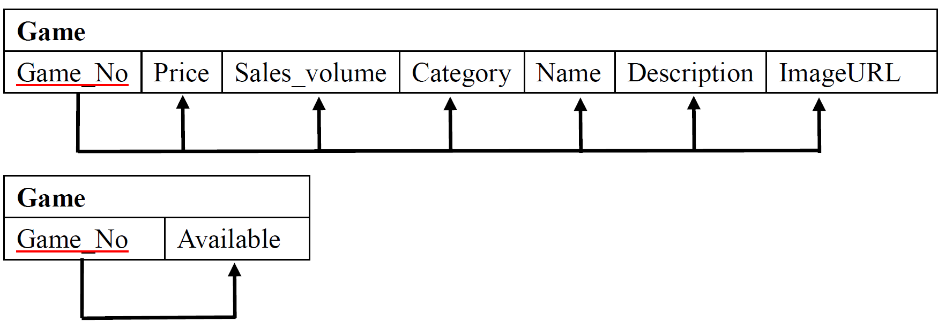
Functional
Dependecies

Slide 20
6
PART SIX
Project Demo

Slide 21
Contribution (貢獻度)
組長
劉恒育【製作Project,整合】 ：17%
組員
莊 永【製作報告,Debug】 ：17%
韓宗穎【製作Project】 ：17%
洪平彥【製作Project,報告】 ：17%
康紘郡【製作Project,報告】 ：17%
林琨閔【製作PPT,報告,Debug】：15%

Slide 22
THANKS

